Slide 1

Государство и экономика: политика экономической стабилизации
Экономика – 11 класс. Профильный уровень
Наша задача: рассмотреть цели и формы вмешательства государства в экономику
Домашнее задание: §16.1, вопросы 1,2 к главе.

Slide 2
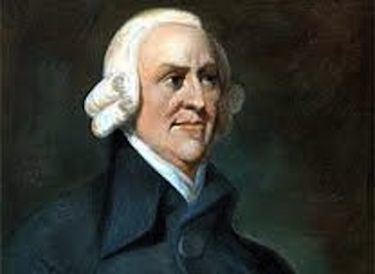
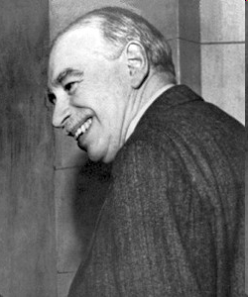
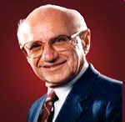
Сторонники кейнсианства выступают за активную финансовую политику государства, стимулирующую спрос.
На заре экономической науки А.Смит выдвинул идею невмешательства государства в сферу экономики. Действительно, «мать» богатства – природа, «отец» богатства – труд. А при чём тут государство?
Адам Смит –
«отец экономической науки»
Джон Мейнард Кейнс
Монетаристы выступают за освобождение экономики от опеки государства, т.к. рыночный механизм сам обеспечит свою устойчивость.
Милтон Фридман

Slide 3
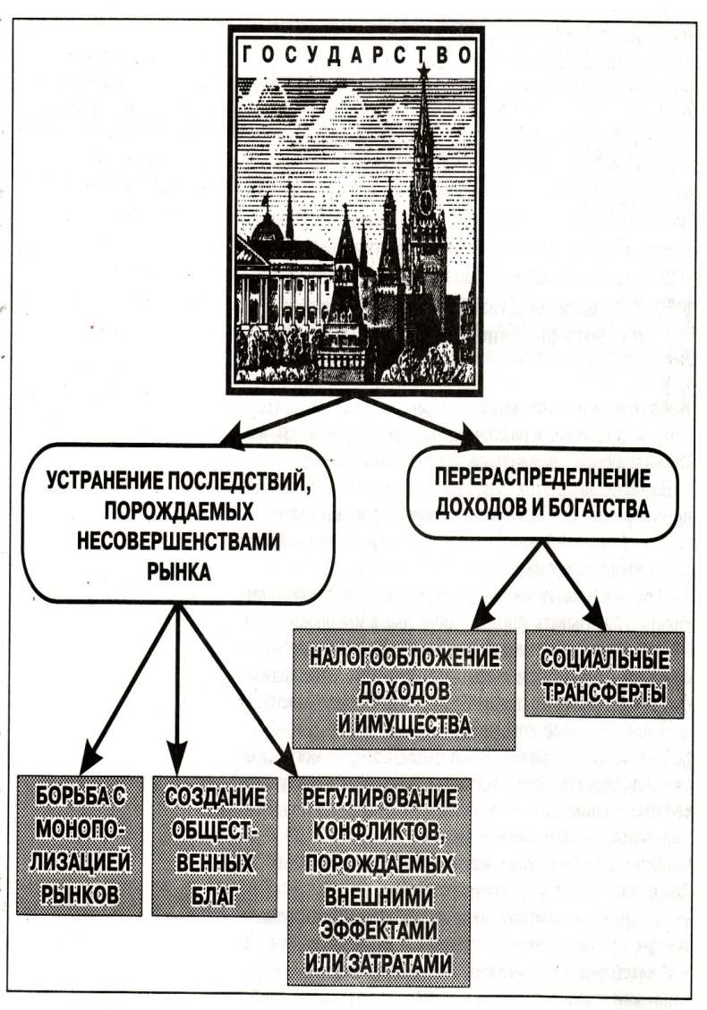
?? Какие задачи решает государство в экономике? Почему именно оно?

Slide 4


Экономическая политика государства – процесс реализации его экономических функций путём разнообразных государственных мер воздействия на экономические процессы для достижения определённых целей.

Slide 5

Инструменты государственной экономической политики
ЗАКОНЫ
ГОСУДАРСТВЕННЫЙ БЮДЖЕТ
ЦЕНТРАЛЬНЫЙ БАНК

Slide 6
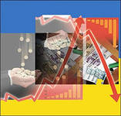
Цели государственной экономической политики
Предотвращение циклических рецессий
Достижение полной занятости
Предотвращение галопирующей инфляции и гиперинфляции

Slide 7
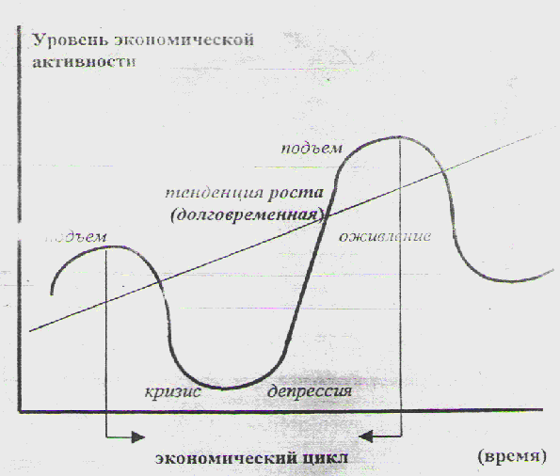



Противоречивость целей государственной экономической политики

Slide 8

Цели государственной экономической политики
Государство должно поддерживать экономику на уровне полной занятости, сдерживая инфляцию на уровне умеренной, и обеспечивая объёмы производства стабильно на уровне ВВП потенциального, да ещё и обеспечить экономический рост.

Slide 9
Давайте повторим:
Задания Практикума к §16.1 (Тесты 1,2)
Задача №1 к §16.1
Предположим, что ВВП в стране растёт темпом, равным 2,5% в год; фактическая норма безработицы – 10%, а естественная – 6%. Какого темпа роста ВВП целесообразно добиваться государству в осуществлении своей экономической политики, чтобы достигнуть полной занятости?

Slide 10
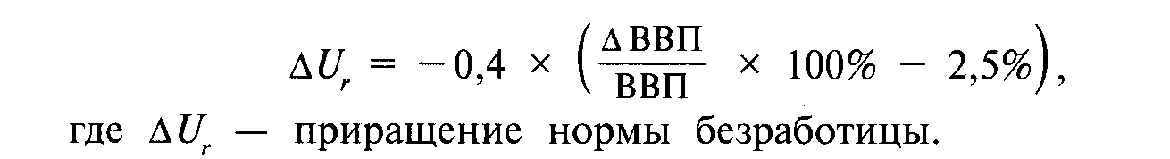
Дано: | Решение:
Темп экономического роста = 2,5% в год Норма безработицы = 10% Естественная норма безработицы = 6% Найти: темп роста ВВП, обеспечивающий полную занятость | 1) Согласно закону Оукена при темпе экономического роста, равном 2,5%, уровень безработицы не меняется. 2) ∆Ur = 6 – 10 = -4% 3) -4% = -0,4 (∆ ВВП/ ВВП • 100% - 2,5%) 10% = Темп экономического роста – 2,5% Темп экономического роста = 12,5% Ответ: 12,5%. ?? Каким должен стать темп экономического роста при достижении полной занятости? ?? Что произойдёт с экономикой в этом случае? ?? Какие рекомендации можно дать правительственным органам для недопущения подобной ситуации?

Slide 11
Ресурсы Интернет:
http://im3-tub-ru.yandex.net/i?id=174558987-15-72&n=21
http://im5-tub-ru.yandex.net/i?id=27814481-07-72&n=21
http://im8-tub-ru.yandex.net/i?id=574230407-23-72&n=21
http://im2-tub-ru.yandex.net/i?id=420219037-28-72&n=21
http://im0-tub-ru.yandex.net/i?id=74993141-21-72&n=21
http://im0-tub-ru.yandex.net/i?id=388845708-46-72&n=21
http://im3-tub-ru.yandex.net/i?id=195442325-43-72&n=21
http://im5-tub-ru.yandex.net/i?id=137134901-26-72&n=21
http://im8-tub-ru.yandex.net/i?id=32958602-19-72&n=21

